Slide 1

Academy
Analyse des données des systems éducatifs

Slide 2
SOMMAIRE
1
5
Enoncé
Presentation du Jeu de données
2
6
Mission
Nettoyage de données
3
7
Problématique
Analyse Exploratoire
4
8
Environnement de Travail
Scoring des Pays

Slide 3

Thomas AWOUNFOUET
Data Scientist

Slide 4

Enoncé
Une start-up de la EdTech nommé academy propose des contenus de formation en ligne pour un public de niveau lycée et université. Fort de sa réussite sur le marché de l’Éducation en ligne en France, EdTech academy voit grand et ses dirigeants souhaiterait également s’étendre à l’international en se développant dans d’autres pays dans le monde.

Slide 5

Mission
En tant que Data Scientist, nous devons identifier les pays les plus adaptés à un développement commercial. Ce travail va permettre déterminer si le jeu de données sur l’éducation fournit par Banque mondiale peut informer les décisions d'ouverture vers de nouveaux pays.

Slide 6
PROBLEMATIQUE
Quelles sont les variables permettant de quantifier le
potentiel d'un pays en vue d'un développement
commercial ?

Slide 7

Environment
de Travail
Cette photo par Auteur inconnu est soumise à la licence CC BY-SA-NC

Slide 8







Environment de Travail
2018
86%

Slide 9
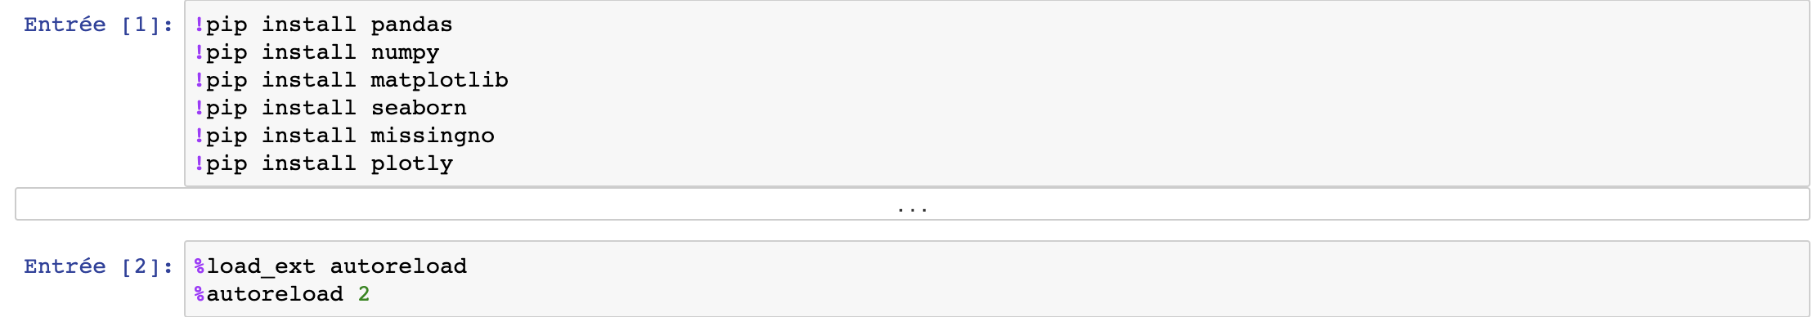
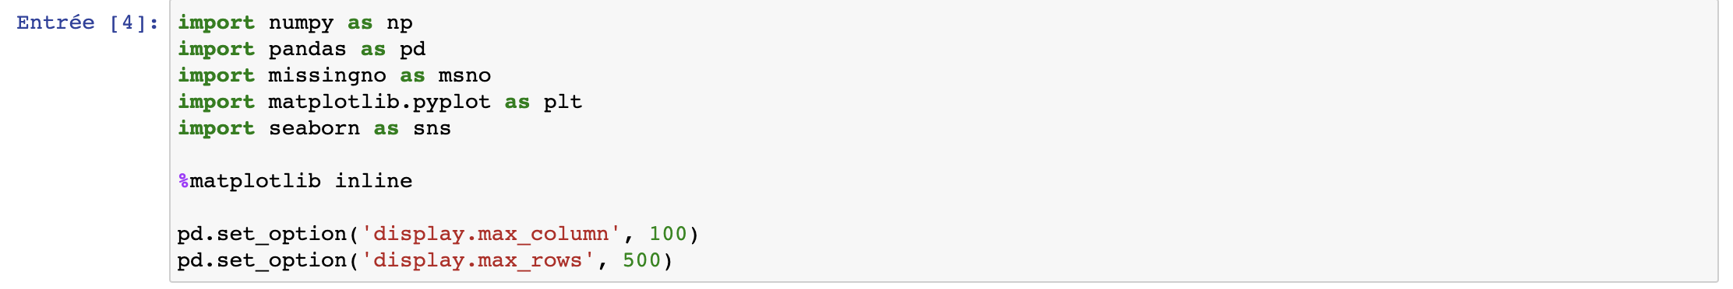
Environment de Travail
2018
86%

Slide 10
L’organisme “EdStats All Indicator Query” de la Banque mondiale répertorie 4000 indicateurs internationaux décrivant l’accès à l’éducation, l’obtention de diplômes et des informations relatives aux professeurs, aux dépenses liées à l’éducation dans plus de 200 pays du monde .
Présentation du Jeu de Données
Source : Banque Mondial

Slide 11
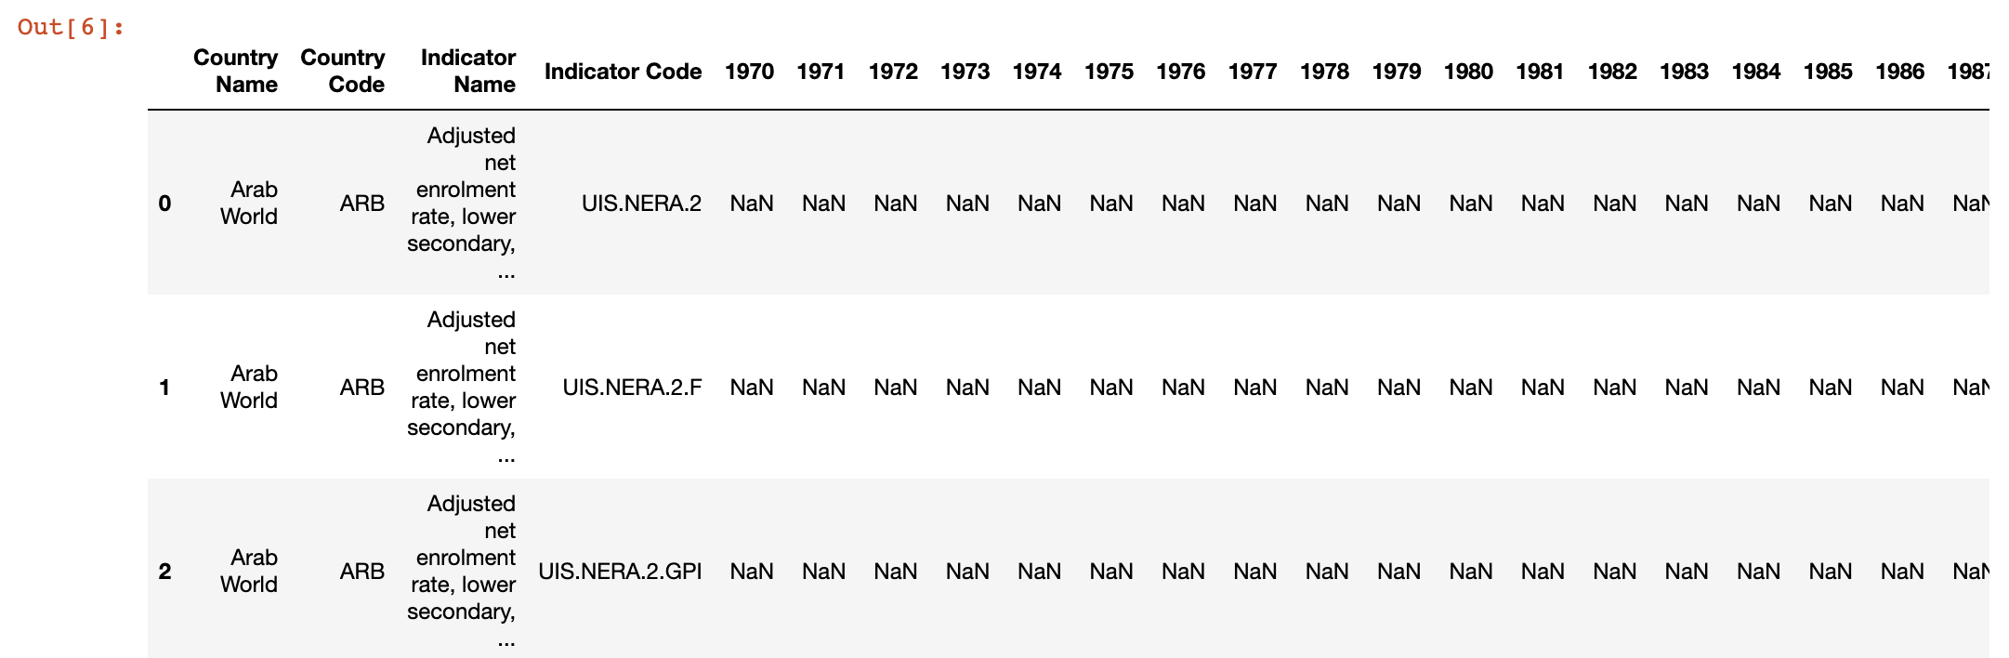
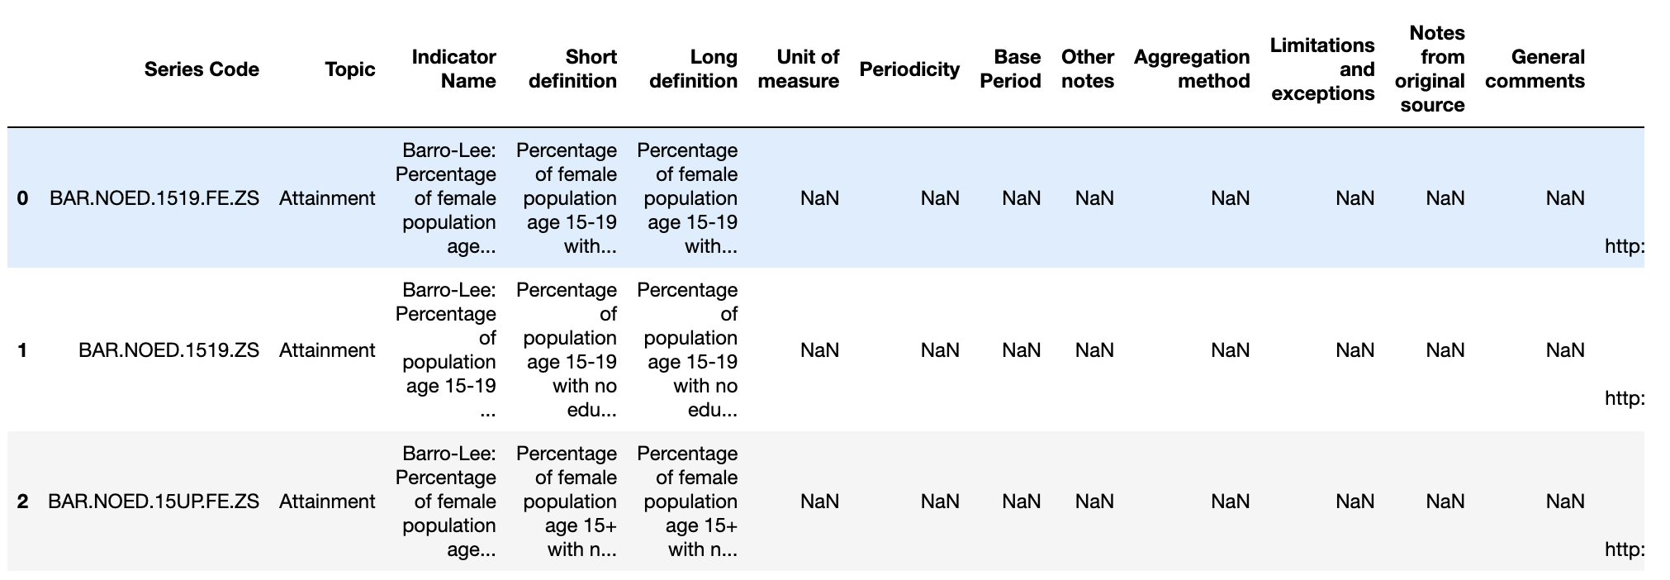
Jeu de Données

Slide 12
Nettoyage de données
Qualité des données

Slide 13
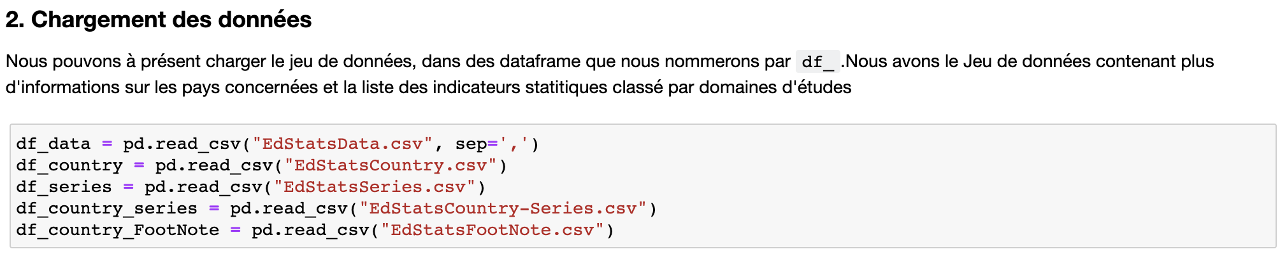
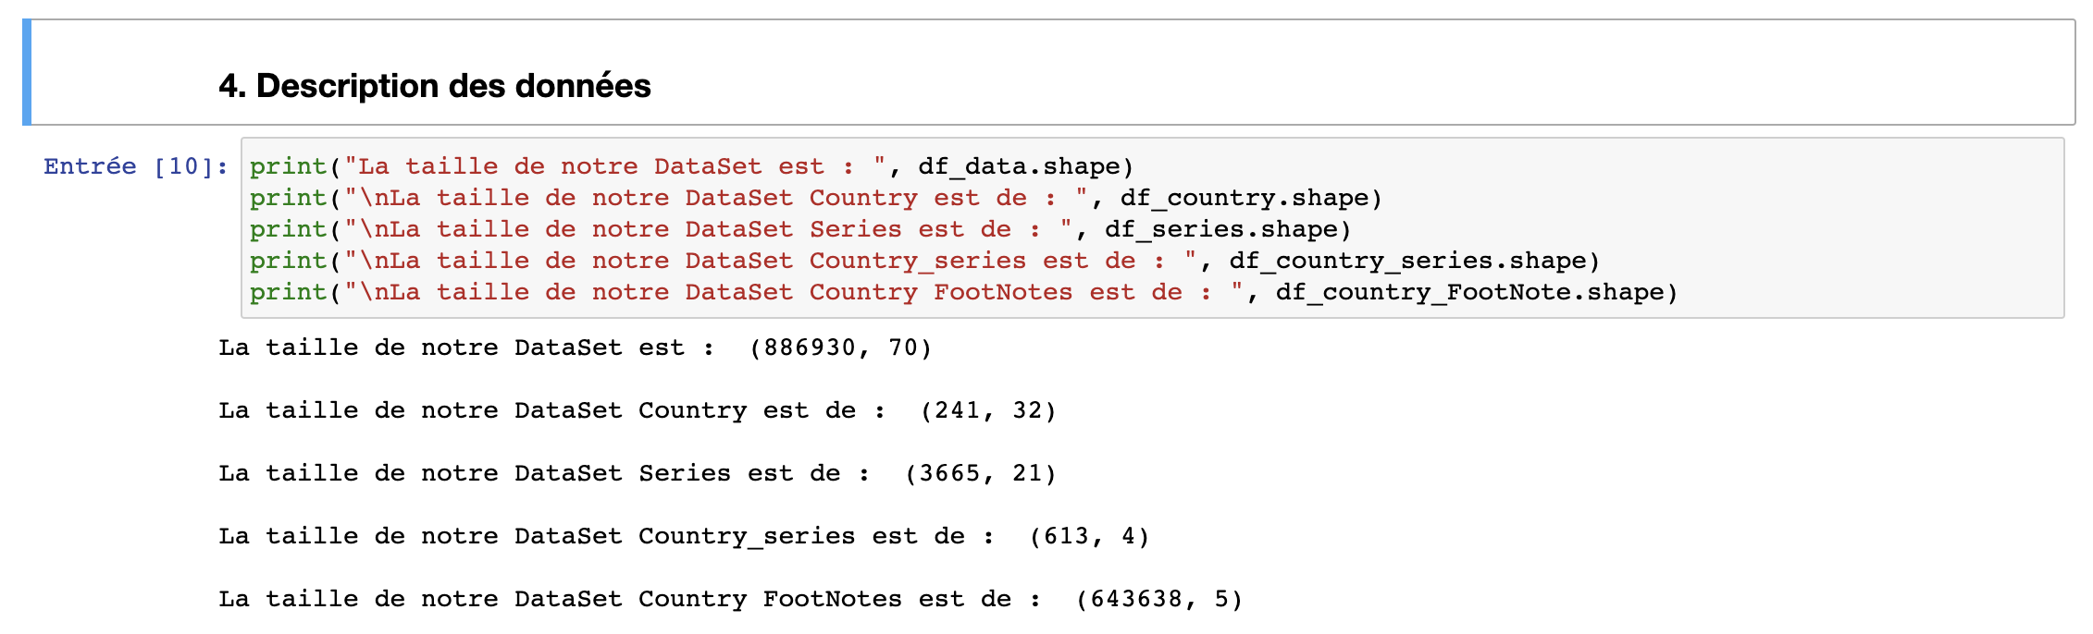
Jeu de Données

Slide 14
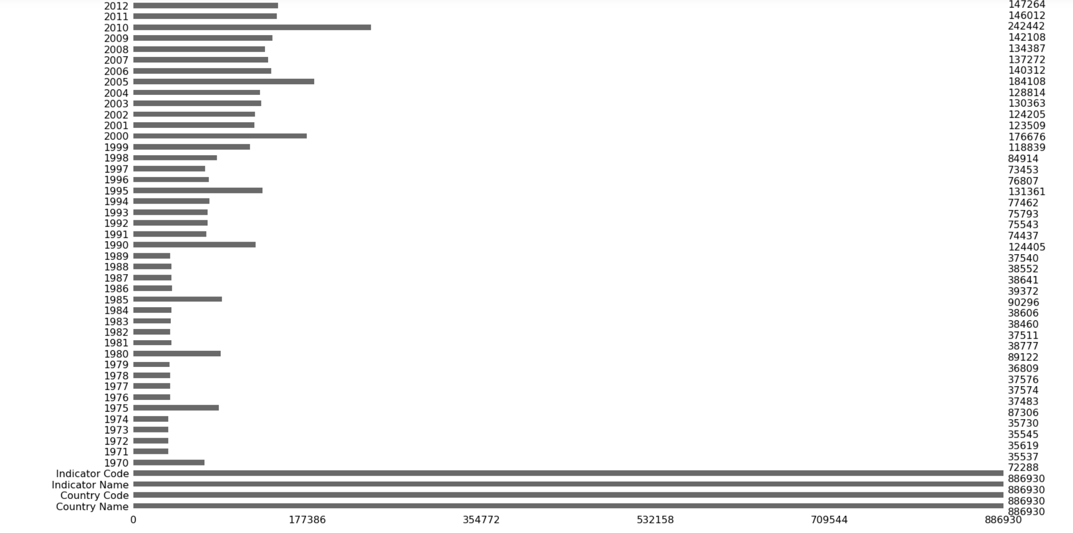
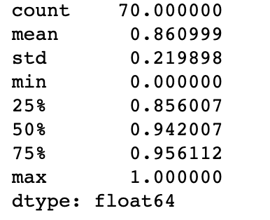
Qualité des données
2018
86%

Slide 15
Nettoyage de données
Définition des variables

Slide 16
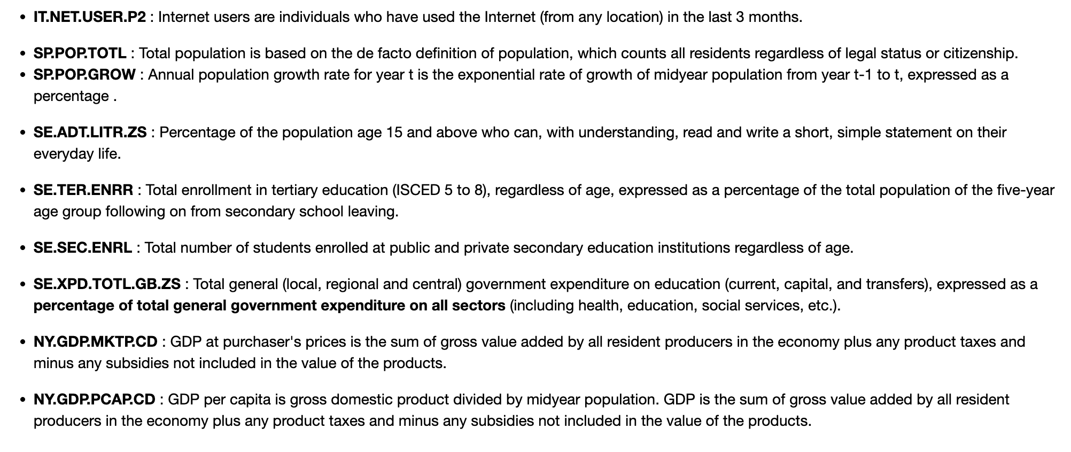
Nettoyage - Définition des variables

Slide 17
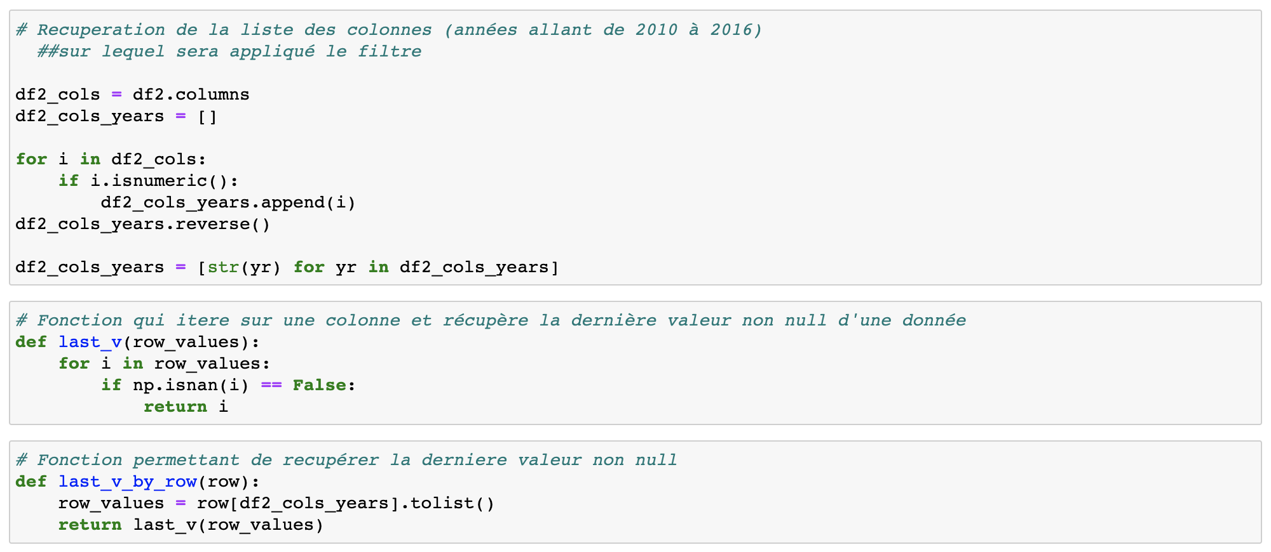
Nettoyage - Derrière valeurs non-null / ligne

Slide 18
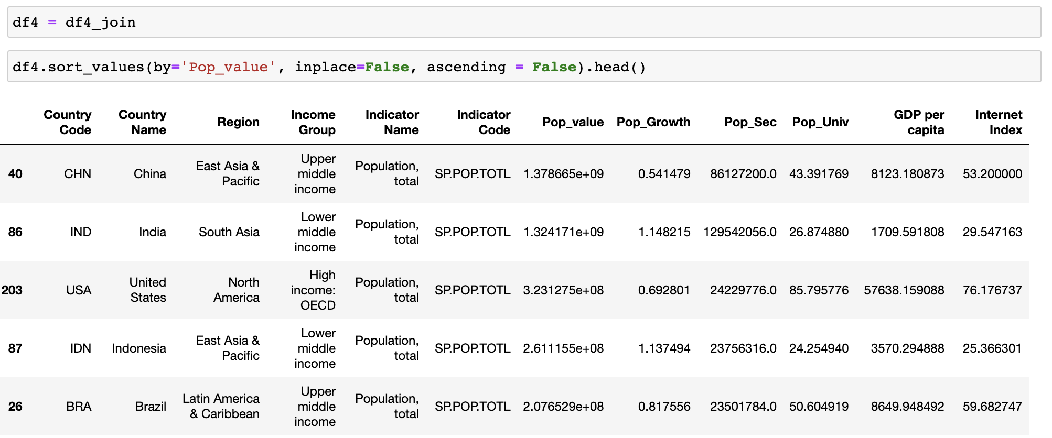
DataFrame Final après Filtrage

Slide 19
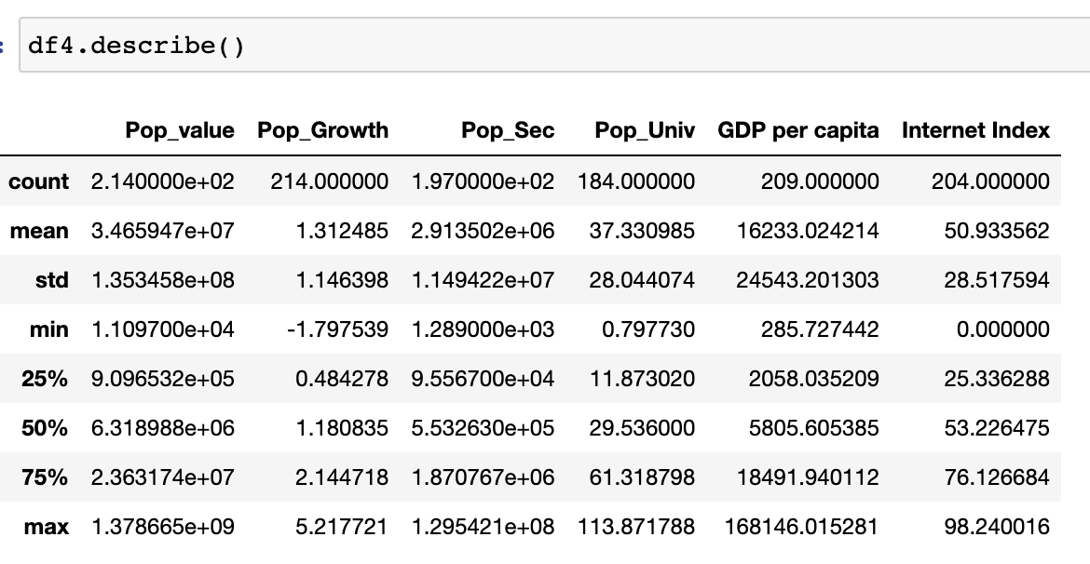
Statistiques

Slide 20
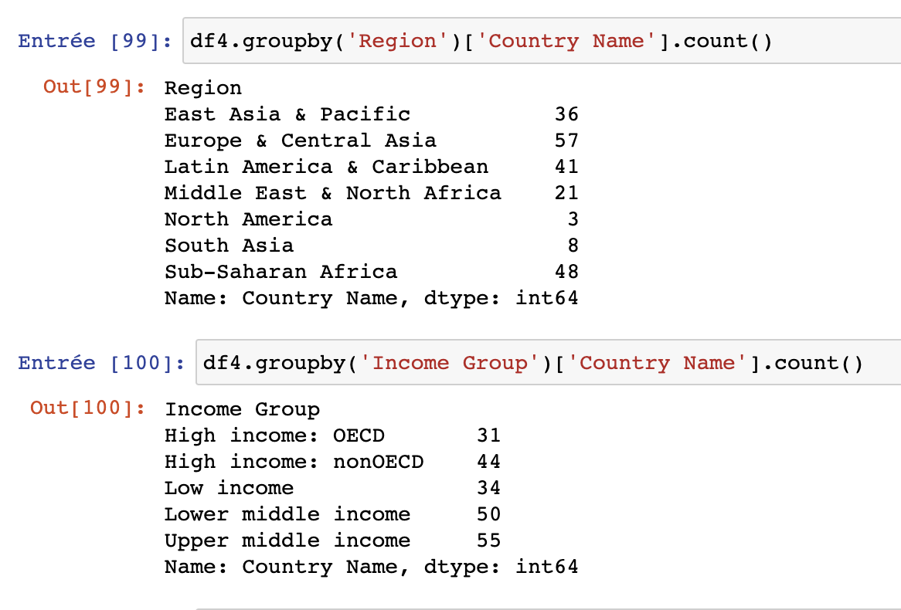
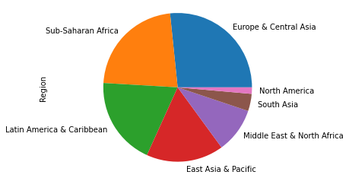
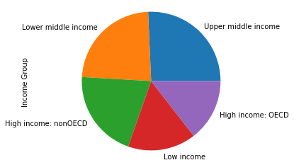
Statistiques

Slide 21
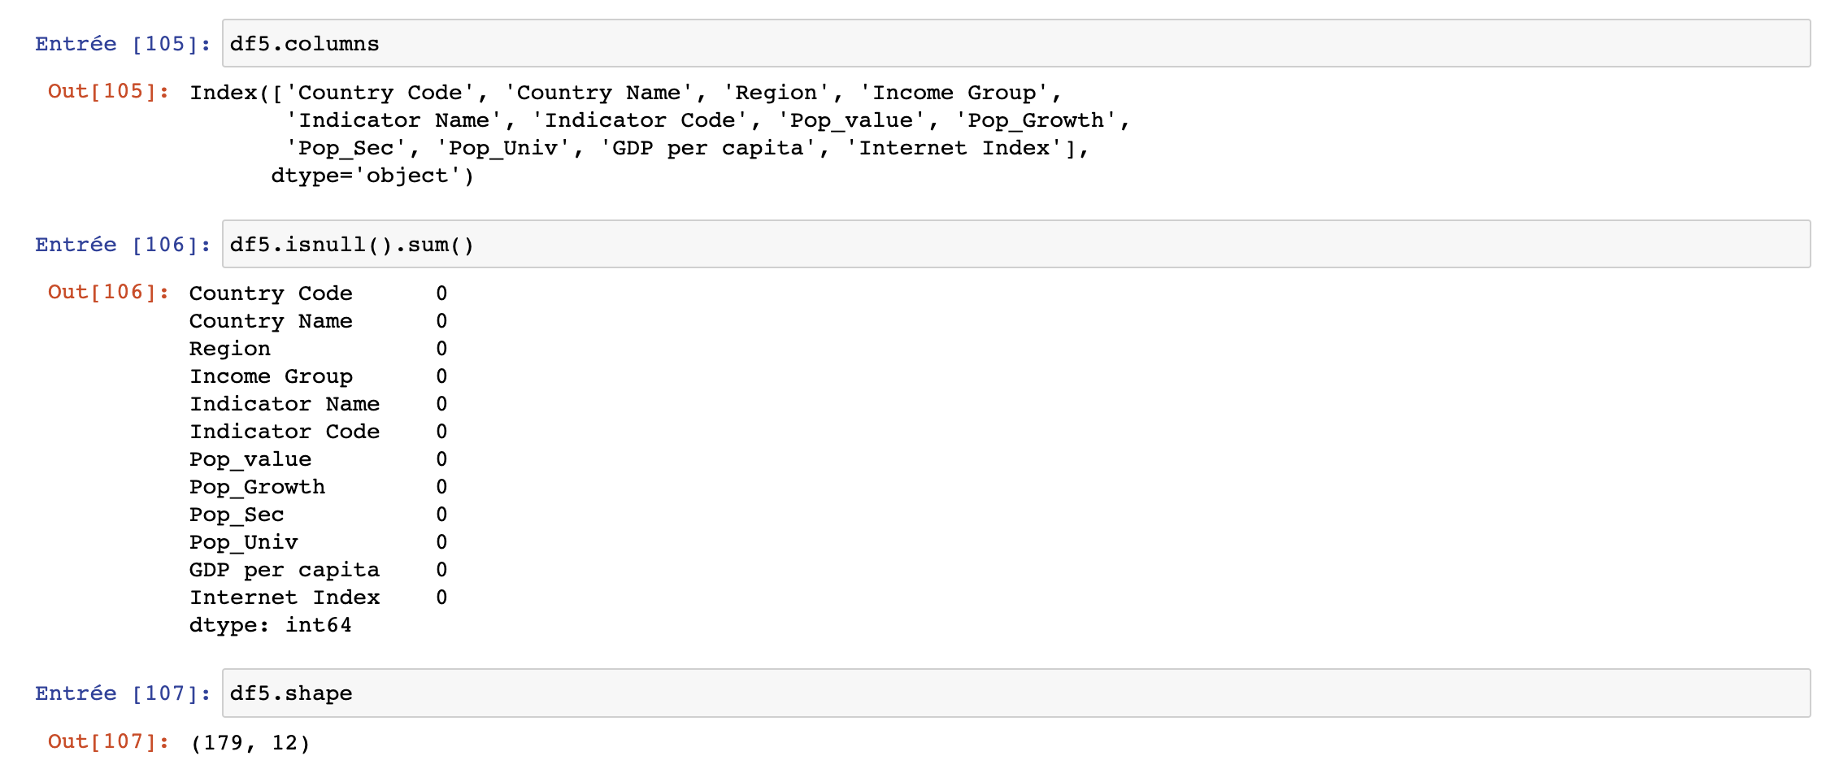
Statistiques

Slide 22
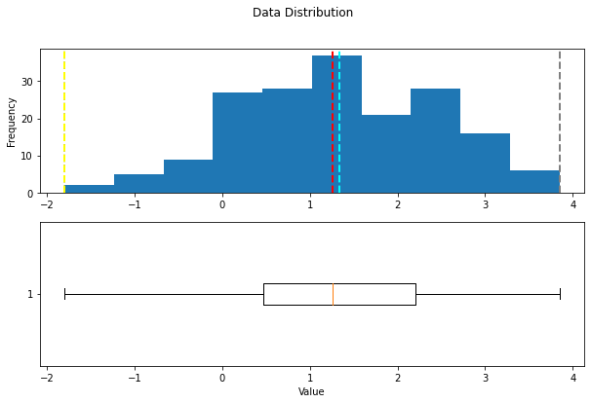
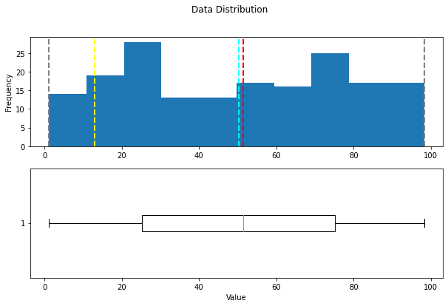
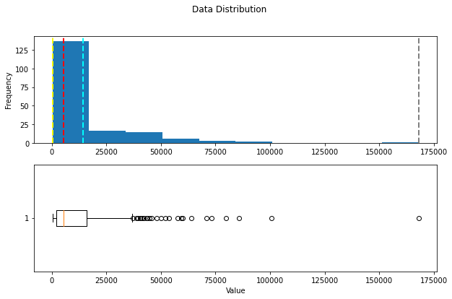
Statistiques

Slide 23
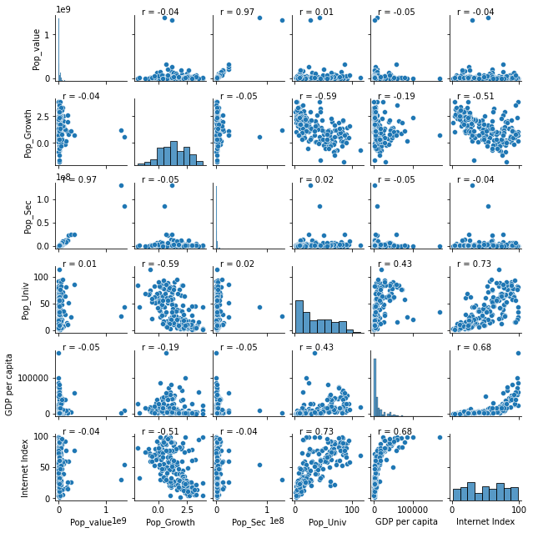
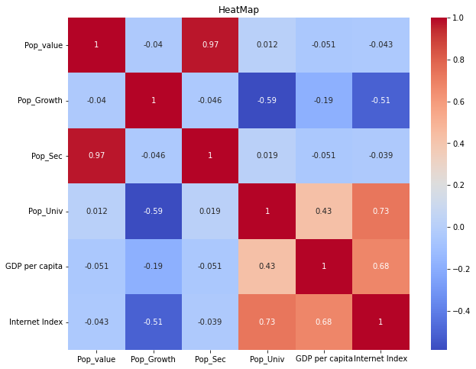
Visualisation de la distribution des variables

Slide 24
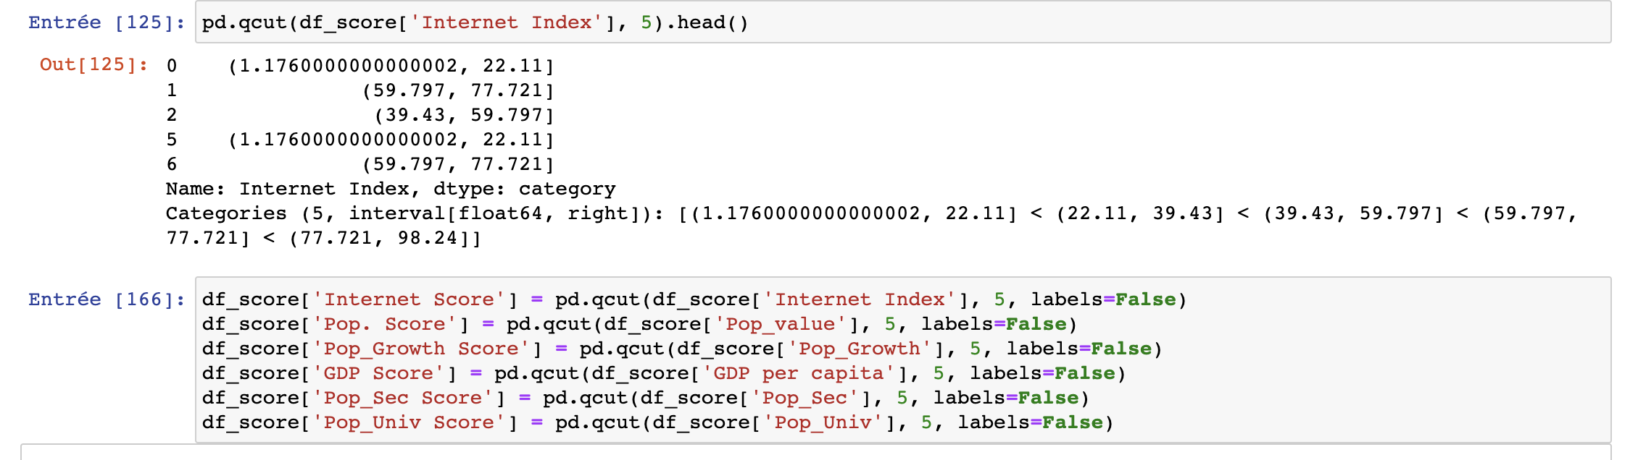
Scoring des pays

Slide 25
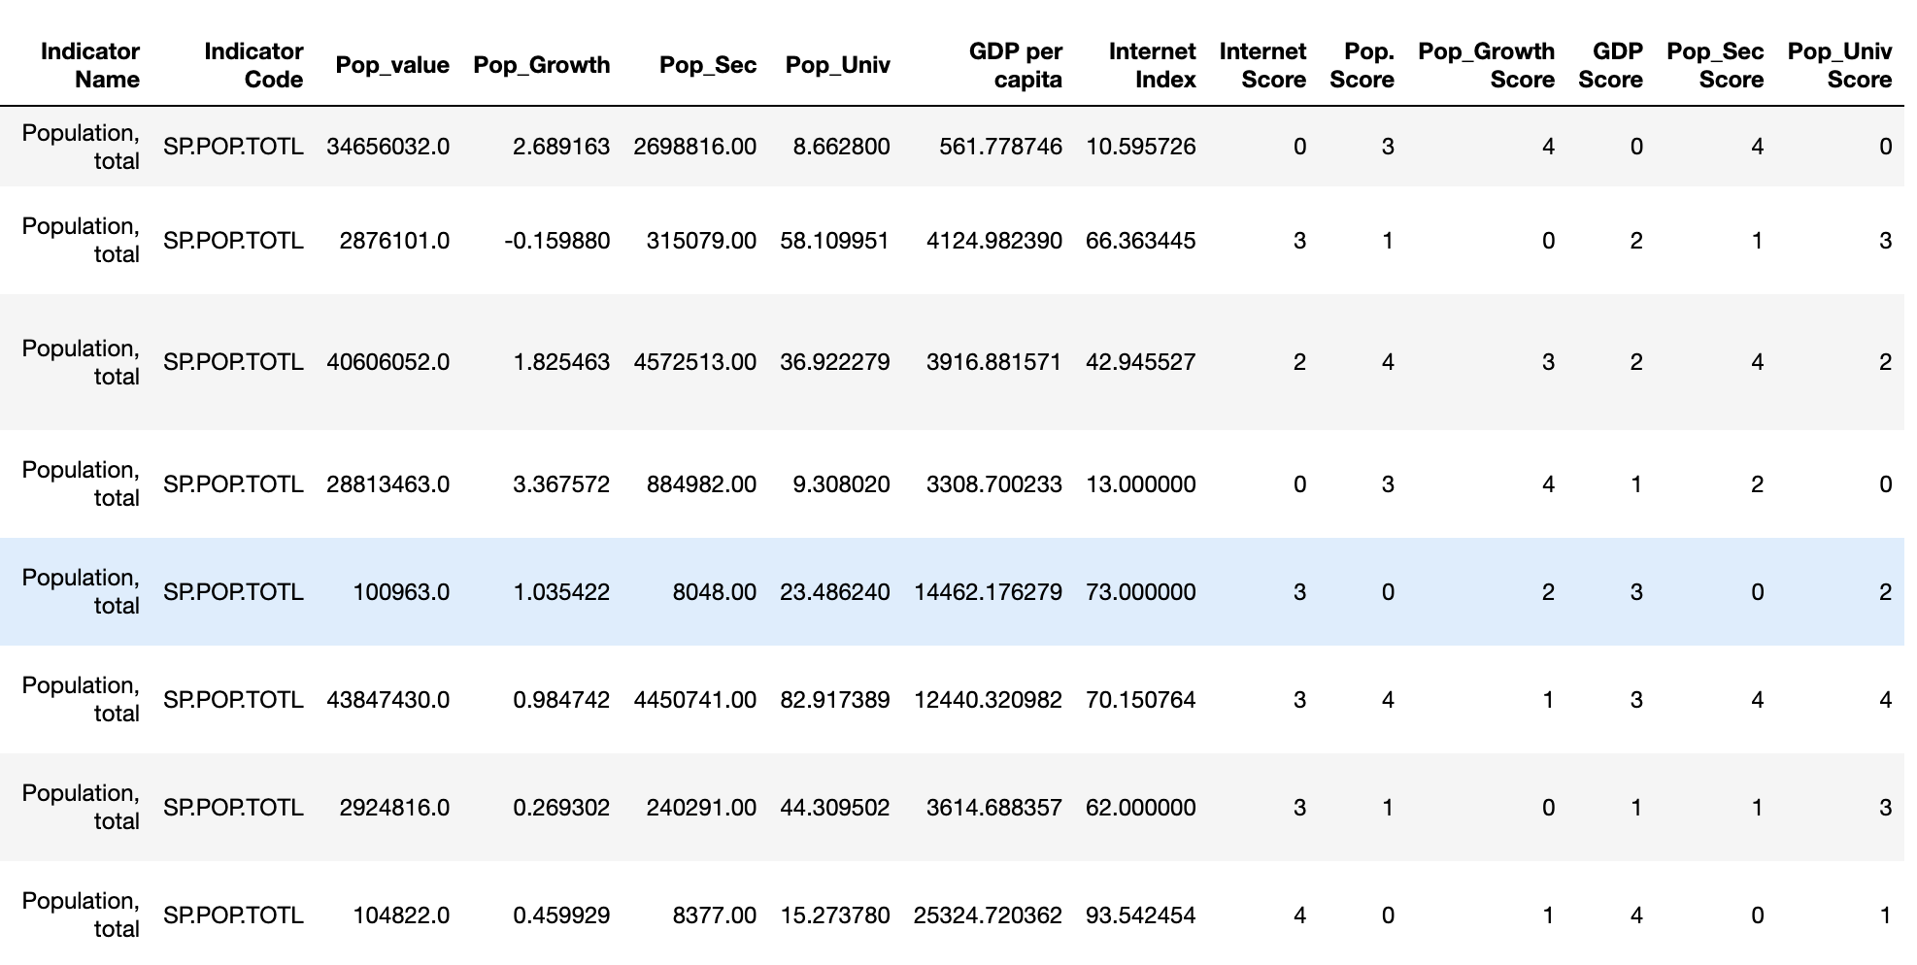
Score par Indicateur

Slide 26
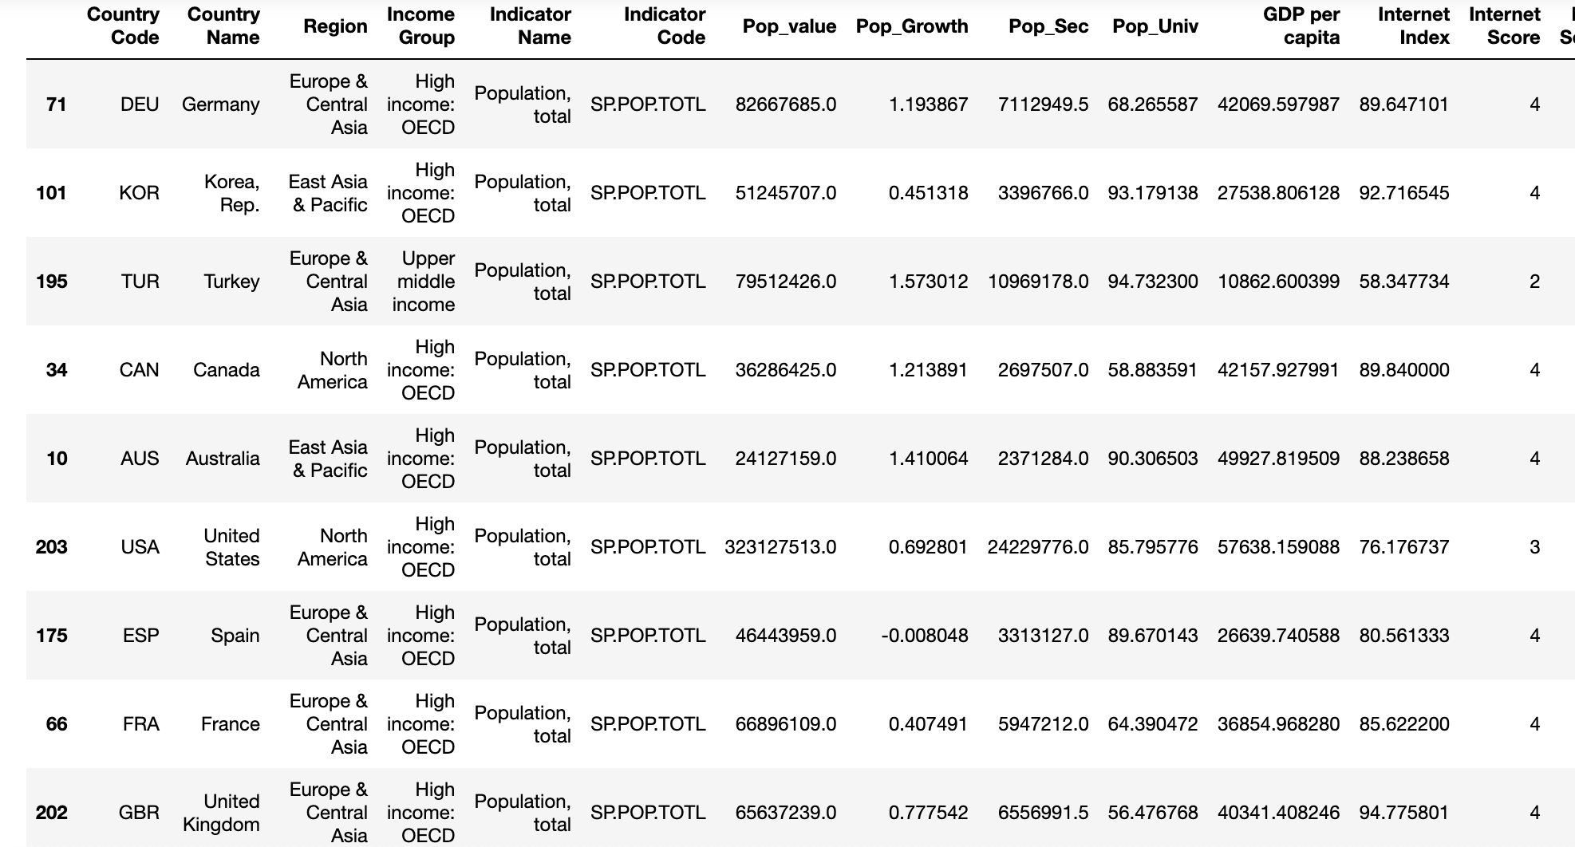
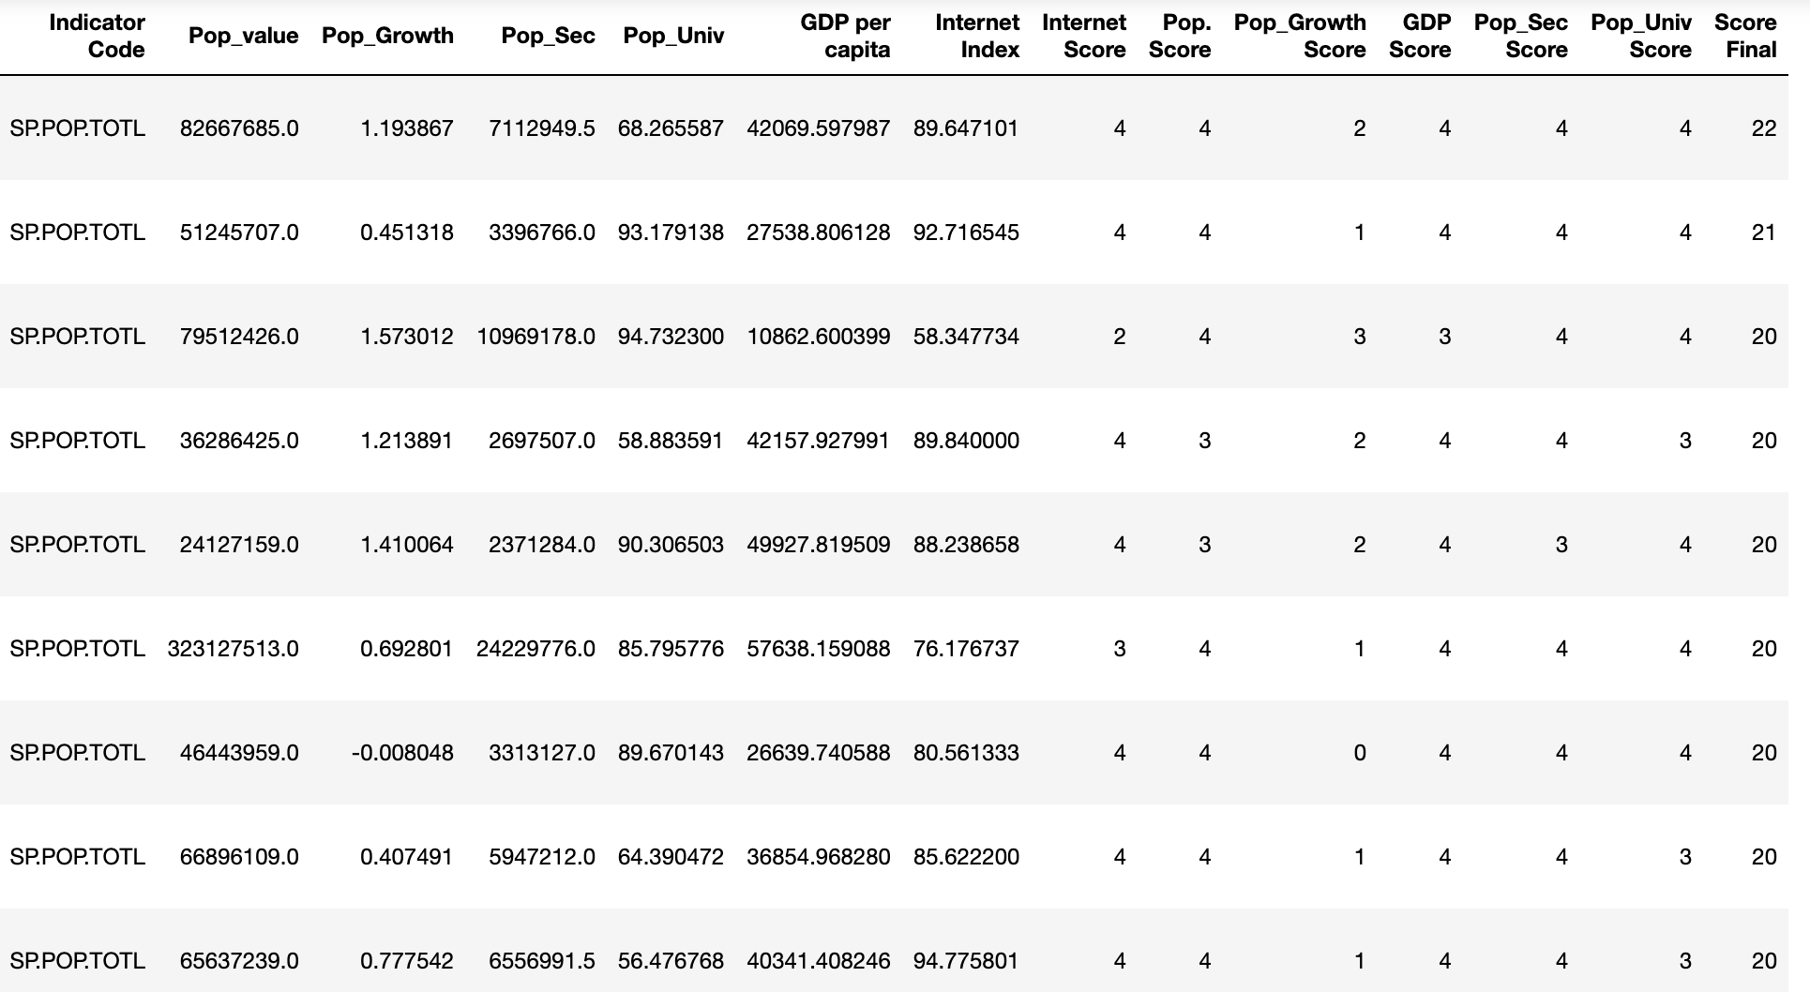
Score Finaux

Slide 27
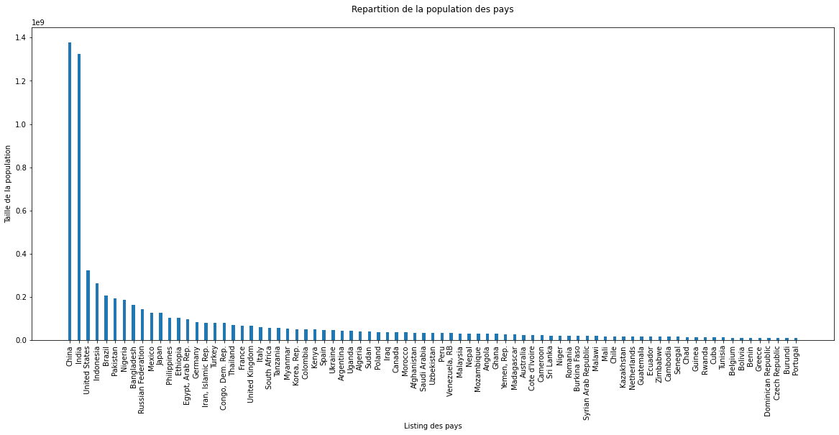

Slide 28
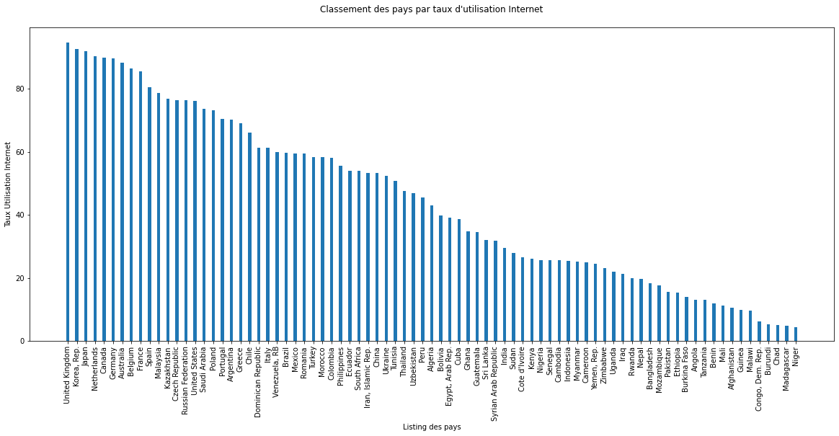

Slide 29
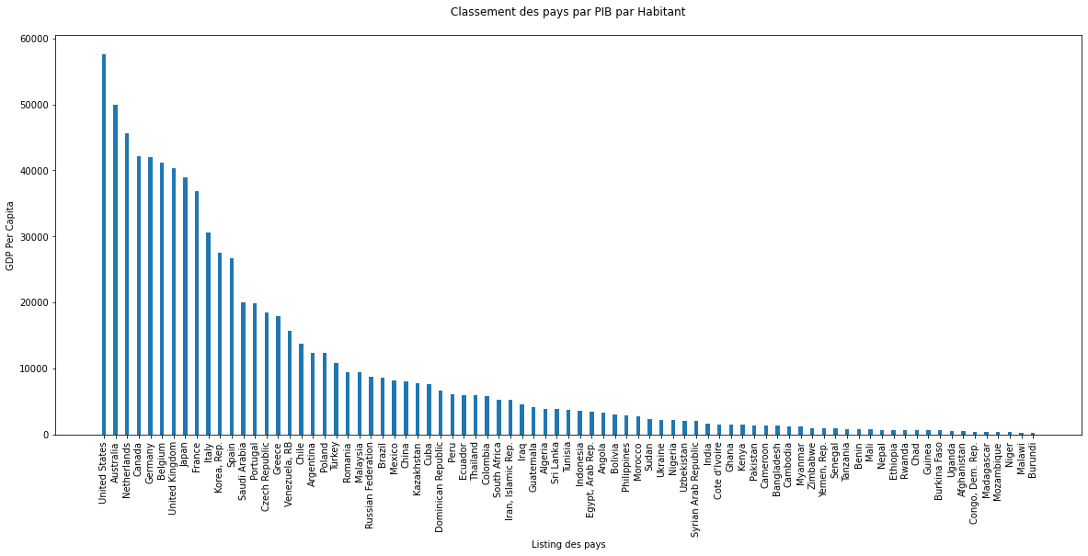

Slide 30
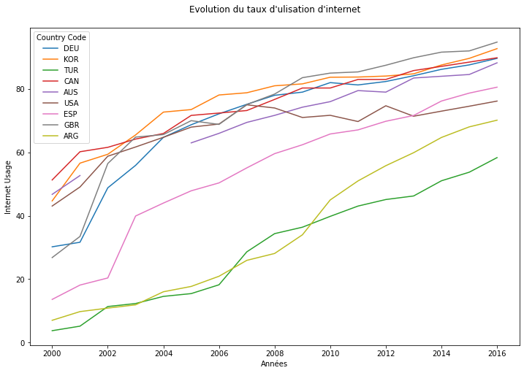

Slide 31
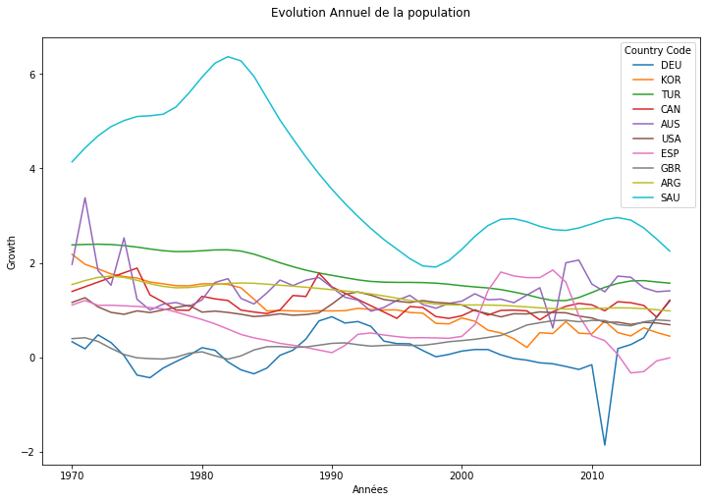

Slide 32
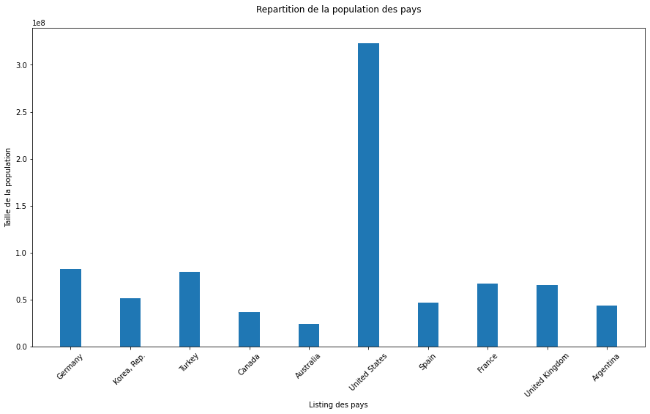

Slide 33
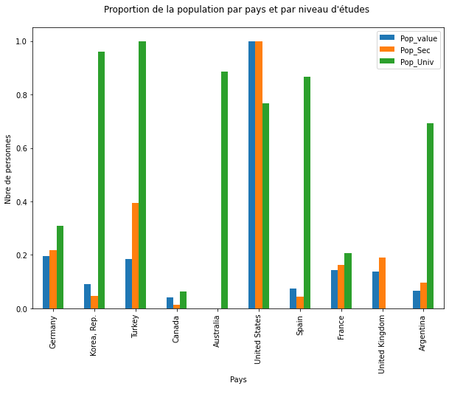

Slide 34
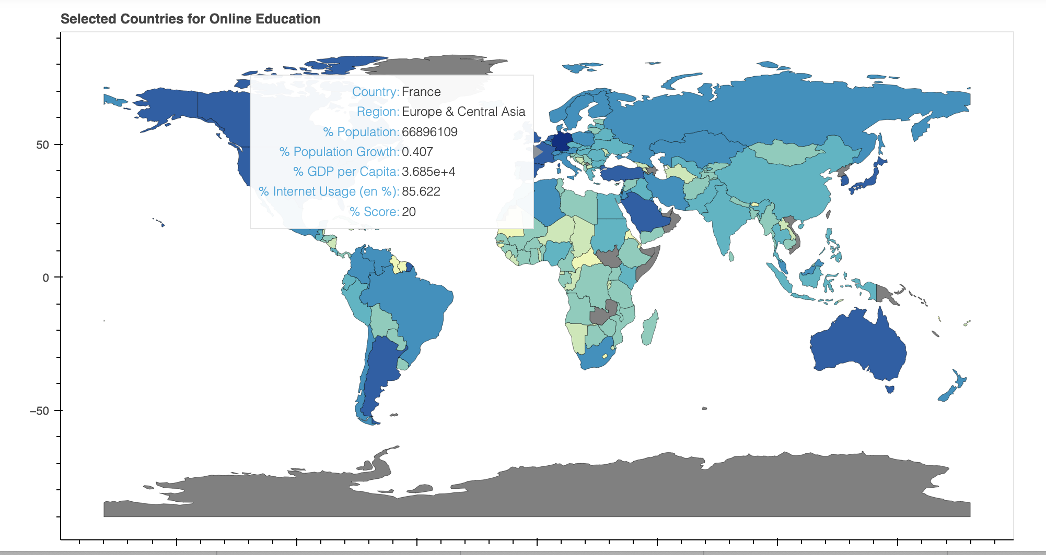

Slide 35
MERCI POUR VOTRE
ATTENTTION
Thomas AWOUNFOUET
Aspiring Data Scientist

